Slide 1


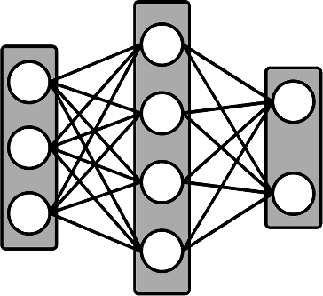
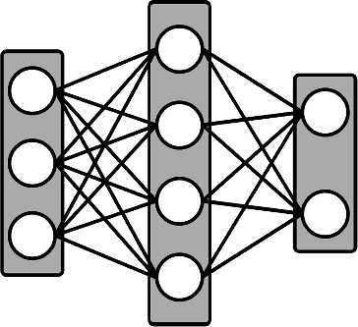




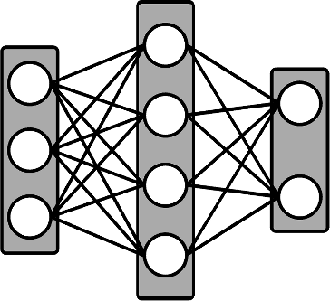

Notes:
素材ID：SEC-074
论文：Adversarial Illusions in Multi-Modal Embeddings
会议：USENIX Security 2024
奖项：Distinguished Paper Award
图号：Figure 1，PDF第2页
类型：威胁与攻击
借鉴点：叠置多条ML流水线与公共编码器、嵌入条、三类下游任务相连，灰区表示攻击时不可见部分，清楚展示跨任务风险。
论文URL：https://www.usenix.org/system/files/usenixsecurity24-zhang-tingwei.pdf
官方获奖URL：https://www.usenix.org/conference/usenixsecurity24/presentation/zhang-tingwei
原始论文与绘图来源：见本页论文链接及仓库 catalog/papers.md。

